Slide 1
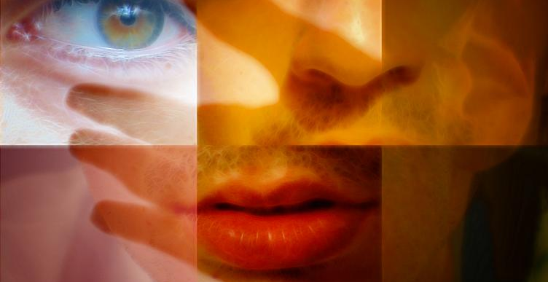
PERCEPCIJA

Slide 2
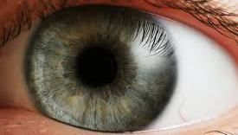
Kako opažamo svijet oko sebe?
Što je to mekano, bijelo, toplo, lagano?

Slide 3
Kako opažamo svijet oko sebe?
Što su to osjeti?
  Doživljaji koji nastaju kao posljedica djelovanja podražaja na naše osjetne organe.
  Gotovo nikad izolirani!
Koja osjetila imamo?
  Osjetilo vida, sluha, okusa, mirisa, dodira, osjetilo za ravnotežu i kinestetičke osjete.
A osjetne organe?
Notes:
Čovjek je okružen s mnoštvo podražaja. Kako bi na njih mogao primjereno reagirati mora ih opaziti tj. percipirati.

Slide 4
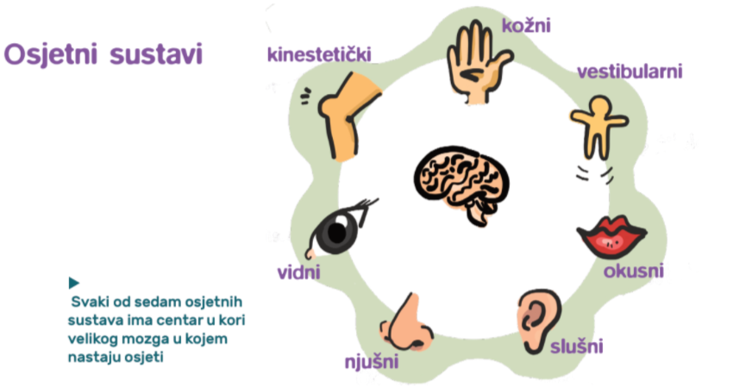
Osjetni sustavi

Slide 5

Osjetni sustav
Svaki osjetni sustav sastoji se od tri dijela: osjetila, senzornog živca i senzornog dijela mozga u kojem nastaje osjetni doživljaj.

Slide 6

Percepcija
Proces kojim integriramo podatke iz više osjetnih sustava i dajemo im značenje.

Slide 7

Percepcija
Psihički proces kojim se automatski organiziraju, povezuju i tumače osjetne informacije
Glavne fukncije:
prepoznavanje (što je to) i
lokalizacija (gdje je to)

Slide 8
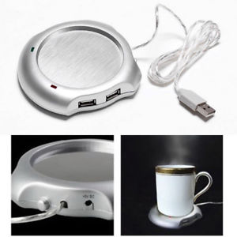
Funkcije percepcije
Glavni zadatak percepcije: prepoznati oblik i locirati ga u prostoru

Slide 9


Funkcije percepcije - prepoznavanje
Perceptivna konstantnost je pojava koja se očituje u nepromjenjivosti naše percepcije usprkos velikih promjena u podražajima koji stižu do naših osjetila.
Ovisi o iskustvu

Slide 10
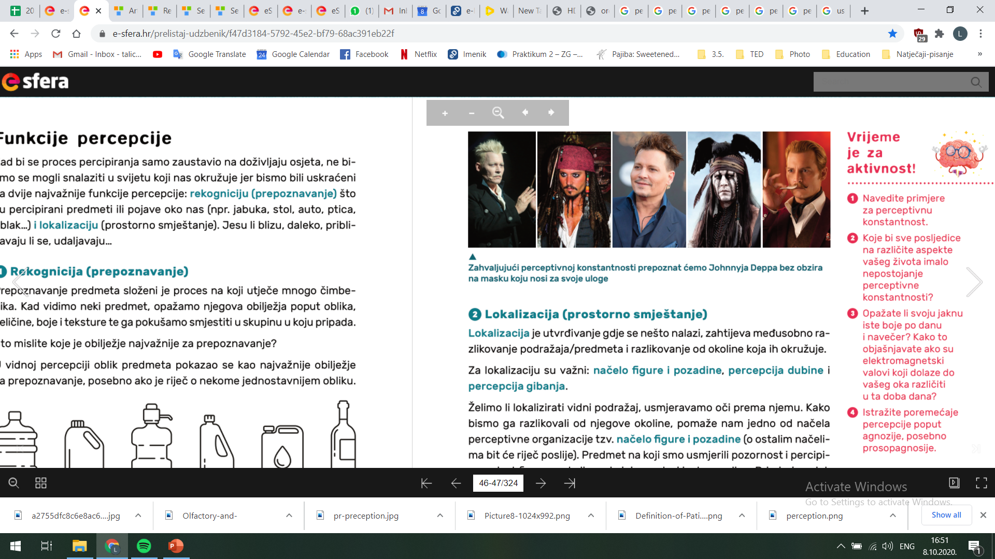
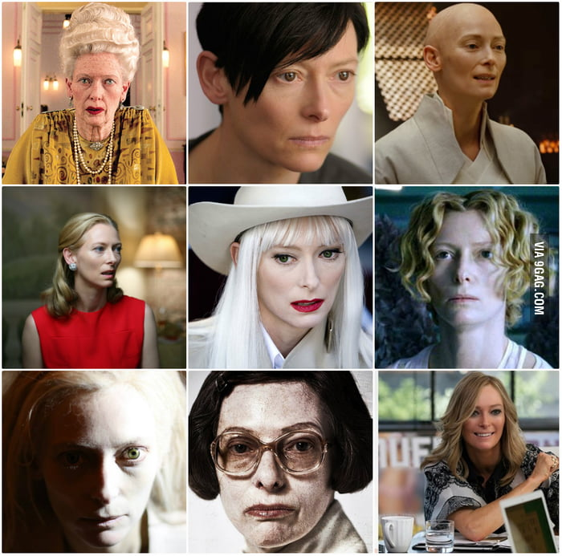
Zadatak 1

Slide 11

Funkcije percepcije - lokalizacija
Utvrđivanje gdje se nešto nalazi zahtjeva sposobnost razlikovanja predmeta od njegove okoline

Slide 12

Funkcije percepcije - lokalizacija
Načelo figure i pozadine
Koktel party fenomen
Percepcija dubine
Percepcija gibanja

Slide 13
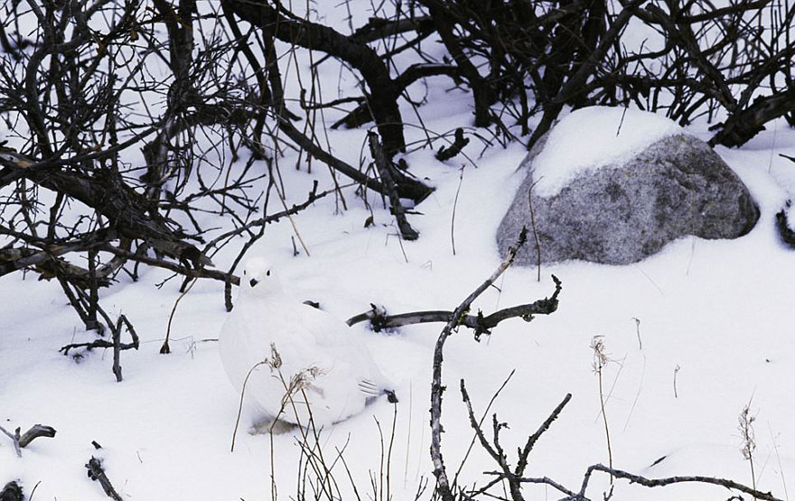
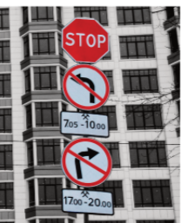

Funkcije percepcije - lokalizacija
1) Načelo razlikovanja lika i pozadine

Slide 14

Funkcije percepcije - lokalizacija
2) Koktel party fenomen –
lokalizacija zvuka
Okrećemo se za zvukovima koji su nam veoma značajni (nagli glasan zvuk)
Isto tako – okrećemo se i određujemo gdje su zvukovi koji su nama posebno značajni – npr. naše ime u buci i žamoru kao npr. na partiju (znak da mozak cijelo vrijeme sluša i filtrira ono što je bitno za nas)

Slide 15
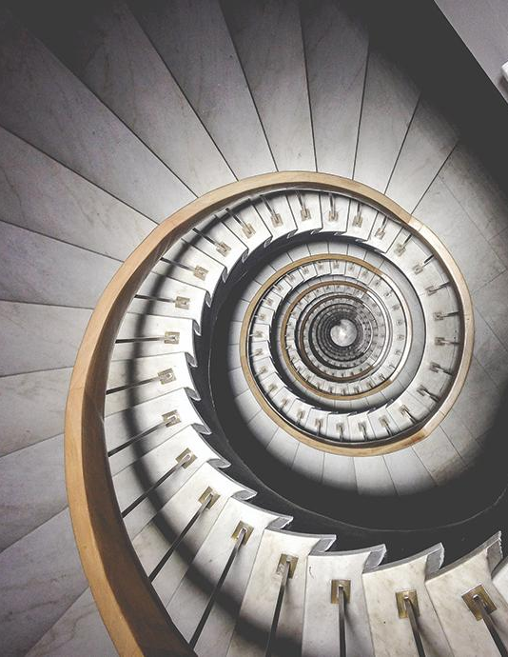
Funkcije percepcije - lokalizacija
3) Percepcija dubine
Slika koja se pri gledanju projicira na našoj mrežnici nije trodimenzionalna nego dvodimenzionalna.
Znakovi koji nam omogućuju percepciju dubine su binokularni (nužna oba oka) i monokularni (dovoljno jedno oko)

Slide 16
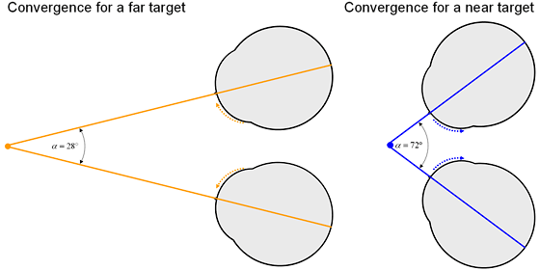
Funkcije percepcije - lokalizacija
3) Percepcija dubine
Binokularni znakovi dubine:
  različitost slika na mrežnici lijevog i desnog oka
  konvergencija očiju – pokretanje očiju prema unutra kada promatramo neki objekt (što je predmet bliži očima taj će pokret biti veći)

Slide 17
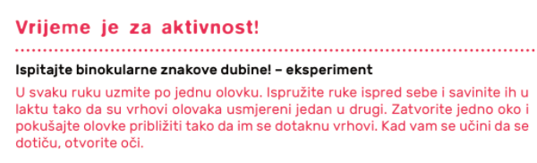
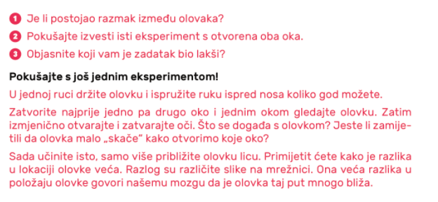
Zadatak 2

Slide 18

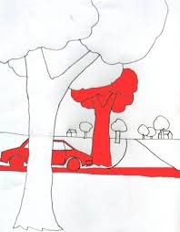
Funkcije percepcije – lokalizacija: Percepcija dubine
3) Percepcija dubine
Monokularni znakovi:
  relativna veličina – manje objekte opažamo kao da su udaljeniji (iskustvom znamo koliko su veliki)
  prekrivanje – ukoliko jedan objekt prekriva drugi mi ćemo ga percipirati kao da nam je bliže

Slide 19

Funkcije percepcije – lokalizacija: Percepcija dubine
  3) Percepcija dubine
  Monokularni znakovi:
  - Linearna perspektiva – kada se dvije linije za koje pretpostavljamo da su paralelne jedna drugoj približavaju to interpretiramo kao znak za udaljenost

Slide 20
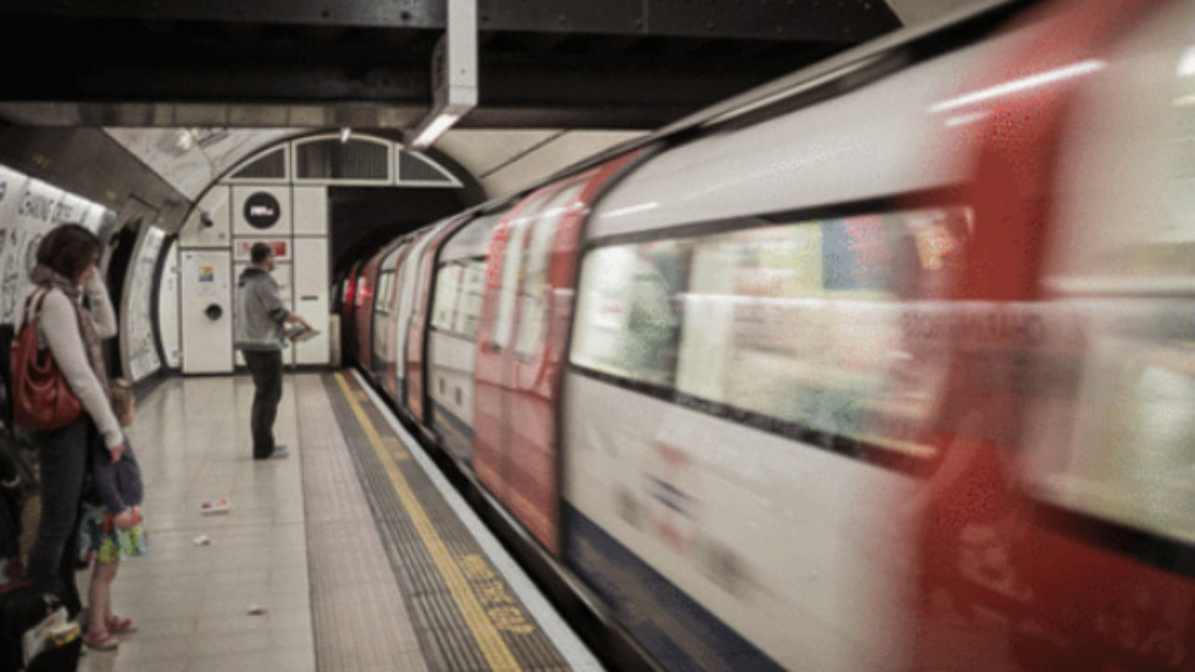
Funkcije percepcije – lokalizacija
4) Percepcija gibanja
Inducirano gibanje – stojimo, a mislimo da se krećemo

Slide 21
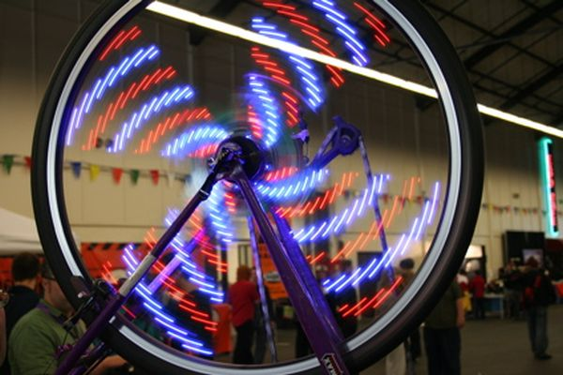
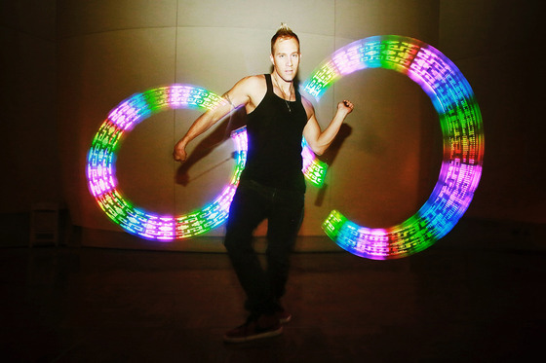
Funkcije percepcije – lokalizacija
4) Percepcija gibanja
Stroboskopsko gibanje (fi fenomen)
  pojava da osjet ne nestane istovremeno s prestankom podražaja nego traje još neko vrijeme pa se postepeno gubi.
https://www.youtube.com/watch?v=YismwdgMIRc
Notes:
Paosjet je osjet koji ostaje i nakon uklanjanja podražaja, a osobito je izražen u vidnom području.

Slide 22
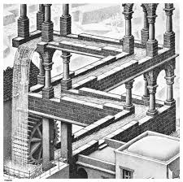

Percepcija - subjektivni doživljaj
Utjecaj iskustva na percepciju
Konstrukcija stvarnosti – percepcija ne ovisi o senzornim podatcima
Očekivanja

Slide 23
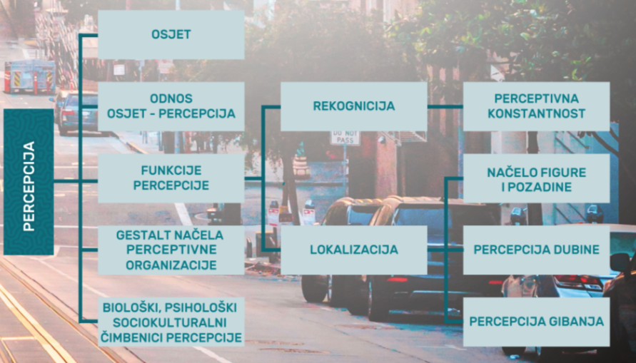
Percepcija

